Slide 1
4 семестр Лекция 6. ASP NET Содержание лекции:
Объектно-ориентированное программирование
Чистая архитектура
Пример приложения
Docker, Swagger, EF, Миграции
Преподаватель курса: Клюкин Даниил Анатольевич, ст. преподаватель каф. ПМиИТ

Slide 2

Чистая архитектура
Роберт Сесил Мартин. Чистая архитектура. Искусство разработки программного обеспечения. 2017 г.
"Если вы считаете, что хорошая архитектура дорого, попробуйте плохую архитектуру". - Брайан Колон и Джозеф Yoder

Slide 3
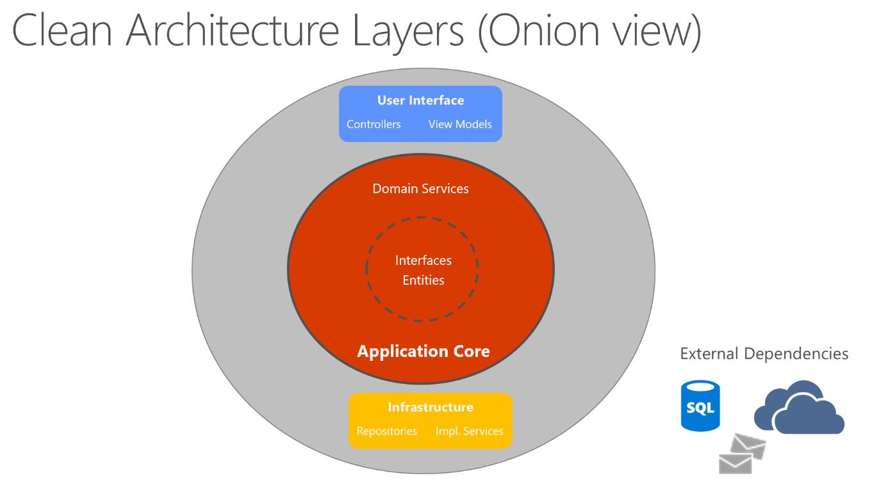
В рамках чистой архитектуры центральным элементом приложения являются его бизнес-логика и модель.
В этом случае бизнес-логика не зависит от доступа к данным или другим инфраструктурам, то есть стандартная зависимость инвертируется: инфраструктура и детали реализации зависят от ядра приложения.

Slide 4
Эта функциональность достигается путем определения абстракций или интерфейсов в ядре приложения, которые реализуются типами, определенными в слое инфраструктуры. Такую архитектуру обычно рисуют в виде серии окружностей с общим центром, которая внешне напоминает срез луковицы.

Slide 5
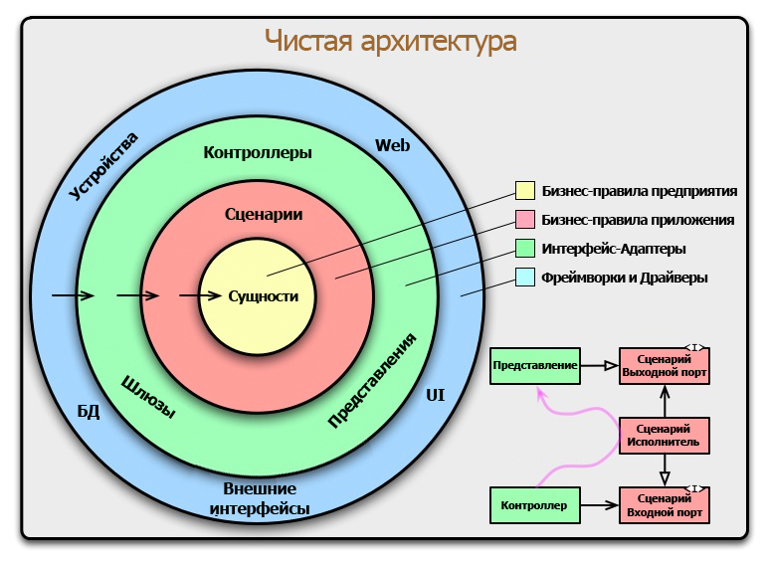
Чистая архитектура
Чистую архитектуру можно описать фразой - строй приложение вокруг бизнес-логики.
Entities
Сущности, которые содержат самую важную логику/алгоритмы
Пример: расчет угла броска снаряда

Slide 6
Use Cases
Наши бизнес-процессы
Этот слой содержит прикладную логику - логику нашей предметной области
Занимается тем, что манипулирует Entities
Пример: приложения для расчета угла удара в бильярде и траектории выстрела из пушки

Slide 7
Контроллеры/Презентеры
Те, с кем внешний мир взаимодействует
Пример: MVC контроллеры, заглушка для HTTP, модель представления (MVVM)

Slide 8
UI, БД, Устройства
Это тот самый внешний мир
Пример: база данных, внешний сервис кеширования или логирования

Slide 9
При правильной реализации поток управления выглядит так:
Controller -> Use Case Interactor -> Presenter.
Пример:
Клиент сделал запрос на контроллер;
Контроллер вызвал нужный метод на доменном сервисе;
Доменный сервис вызвал метод хранилища, который обновил базу данных.

Slide 10
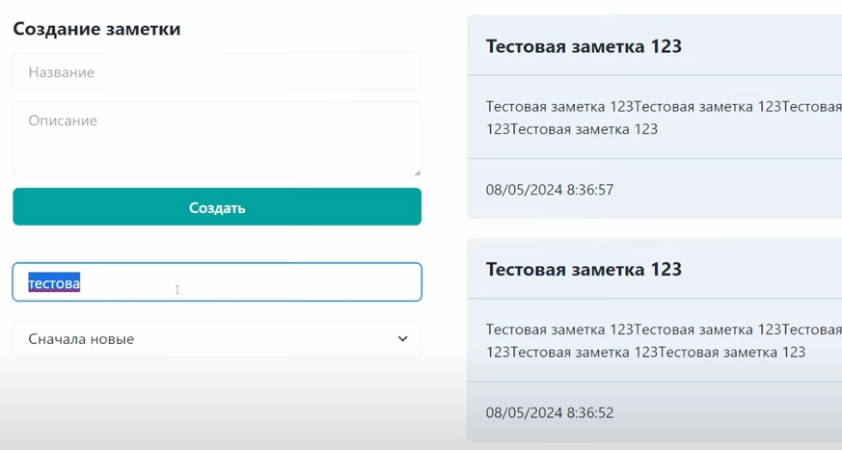
Пример:
Приложение для составления заметок.

Slide 11
Структура проекта (папок):
Notes_fullstack_project
- NotesBackend
- Core
- Domain
- Application
- Api
- Infrastructure
- Persistence
- другие внешние фреймворки (Kafka / RabbitMQ, Reddis)
- NotesFrontend

Slide 12
Проектирование классов
Важно:
Необходимо начинать с Домена (бизнес модели и логики)
Внутренние слои не знают о внешних
Внутренний слой общается с внешними слоями через инверсию зависимости (через интерфейсы)
Внешние слои знают о внутренних
Обращение через слой не хорошо, но допустимо

Slide 13
Domain, модель Note
public class Note
{
public const int MAX_TITLE_LENGTH = 256;
// Guid – Global unique id
public Note(Guid id, string title, string description,
DateTime createdAt)
{
if (title.Length > MAX_TITLE_LENGTH)
throw new ArgumentException($"Title mustn`t be bigger than {MAX_TITLE_LENGTH}");
Id = id;
Title = title;
Description = description;
CreatedAt = createdAt;
}
// Продолжение далее

Slide 14
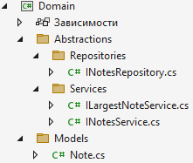
Domain
public Guid Id { get; }
public string Title { get; }
public string Description { get; }
public DateTime CreatedAt { get; }
} // конец Note
Rich (богатая) модель – модель с логикой (действиями).
В Domain принято создавать rich модели.
Противоположность – anemic (анемичная) модель – модель без логики.

Slide 15

Domain
Допустим, у нашей бизнес логики должна быть возможность получать, добавлять, изменять, удалять заметки (CRUD - операции).
Создадим интерфейс (паттерн Репозиторий)
public interface INotesRepository
{
Task<List<Note>> GetAll();
Task<Note?> GetById(Guid id);
Task<Note> Create(Note note);
Task<Note> Update(Note note);
Task<Guid> Delete(Guid id);
}

Slide 16
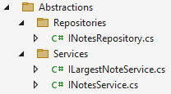
Domain
Также создадим интерфейсы для нужных нам сервисов, например, который предоставляет наибольшую заметку.
public interface ILargestNoteService
{
Task<Note?> GetLargestNote();
}

Slide 17
Domain
Сервис по созданию, удалению и редактированию заметок.
public interface INotesService
{
public Task<Note> CreateNote(string title,
string description);
public Task<Guid> DeleteNote(Guid id);
public Task<Note> UpdateNote(Guid id,
string? title,
string? description);
}

Slide 18

Application (Use-cases) / Слой приложения (сценарии использования)
Реализуем интерфейсы сервисов.
Замечание: Здесь мы можем ссылаться
только на Domain.
public class LargestDescriptionNoteService : ILargestNoteService
{
private readonly INotesRepository _notesRepository;
// Используем принцип Inversion of Control (IoC), который реализован в подходе Dependency Injection
public LargestDescriptionNoteService(
INotesRepository notesRepository)
{
_notesRepository = notesRepository;
}

Slide 19
public class LargestDescriptionNoteService : ILargestNoteService
{
private readonly INotesRepository _notesRepository;
public LargestDescriptionNoteService(
INotesRepository notesRepository)
{
_notesRepository = notesRepository;
}
public async Task<Note?> GetLargestNote()
{
var notes = await _notesRepository.GetAll();
return notes.MaxBy(n => n.Description.Length);
}
}

Slide 20
Application (Use-cases) / Слой приложения (сценарии использования)
Реализуем интерфейс INotesService в классе NotesService, который управляет заметками.
public class NotesService : INotesService
{
private readonly INotesRepository _repository;
public NotesService(INotesRepository repository)
{
_repository = repository;
}

Slide 21
public async Task<Note> CreateNote(string title,
string description)
{
var note = new Note(Guid.NewGuid(),
title,
description,
DateTime.UtcNow);
await _repository.Create(note);
return note;
}
public async Task<Guid> DeleteNote(Guid id)
{
return await _repository.Delete(id);
}

Slide 22
public async Task<Note> UpdateNote(Guid id,
string? title,
string? description)
{
var note = await _repository.GetById(id);
if (note == null)
throw new Exception("Note not found");
var updated = new Note(id,
title ?? note.Title,
description ?? note.Description,
DateTime.UtcNow);
return await _repository.Update(updated);
}
}

Slide 23
Infrastructure / Слой инфраструктуры
Замечание: Здесь мы можем ссылаться на Domain и Application.
В данном слое возможно обращение к БД (Dapper, Entity Framework), использование Фреймворков для кеширования (Reddis), логирования, брокеров сообщений (RabbitMQ, Kafka).
Проект Persistence отвечает за обращение к БД через ORM (Object-Relation Mapping) Entity Framework. Все остальные сервисы (Reddis, Kafka и т.п.) необходимо располагать в других отдельных проектах в слое Infrastructure.
Персистентность - это возможность хранить объекты постоянно, даже между выполнениями программы.

Slide 24
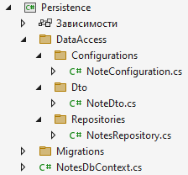
Infrastructure. Persistence.
Рассмотрим структуру хранимых данных. Зачастую данные модели и БД не совпадают. Поэтому для хранения используется шаблон Data Transfer Object (DTO) – объект для передачи данных между системами.
Такие объекты практически всегда анемичные – не содержат методов и бизнес логики.
public record class NoteDto(
Guid Id, string Title, string Description, DateTime CreatedAt);

Slide 25
Infrastructure. Persistence.
Рассмотрим контекст данных.
public class NotesDbContext : DbContext
{
public NotesDbContext(
DbContextOptions<NotesDbContext> options)
: base(options)
{}
// Конфигурирование таблиц БД
protected override void OnModelCreating(
ModelBuilder modelBuilder)
{// Вынесем конфигурацию заметки в отдельный класс
modelBuilder.ApplyConfiguration(
new NoteConfiguration());
}
// С помощью метода Set инициализируем коллекцию заметок
public DbSet<NoteDto> Notes => Set<NoteDto>();
}

Slide 26
Конфигурирование таблицы заметок.
public class NoteConfiguration : IEntityTypeConfiguration<NoteDto>
{
public void Configure(EntityTypeBuilder<NoteDto> builder)
{
builder.HasKey(x => x.Id);
builder.Property(n => n.Title)
.HasMaxLength(Note.MAX_TITLE_LENGTH)
.IsRequired();
builder.Property(n => n.Description)
.IsRequired();
builder.Property(n => n.CreatedAt)
.IsRequired();
} // По умолчанию конфигурация будет такой же, кроме
// HasMaxLength(Note.MAX_TITLE_LENGTH)
} // IsRequired делает свойство необходим при добавлении заметки

Slide 27
Реализуем репозиторий
public class NotesRepository : INotesRepository
{
private readonly NotesDbContext _context;
public NotesRepository(NotesDbContext context)
{
_context = context;
}

Slide 28
//Добавление заметки в БД
public async Task<Note> Create(Note note)
{
var noteDto = new NoteDto(note.Id,
note.Title,
note.Description,
note.CreatedAt);
await _context.AddAsync(noteDto);
await _context.SaveChangesAsync();
return note;
}

Slide 29
//Получаем все заметки из БД
public async Task<List<Note>> GetAll()
{
var notesDto = await _context.Notes
.AsNoTracking()
.ToListAsync();
// Чтобы данные не помещались в кэш, применяется метод
AsNoTracking().
var notes = notesDto
.Select(n => new Note(n.Id,
n.Title,
n.Description,
n.CreatedAt))
.ToList();
return notes;
}

Slide 30
public async Task<Note?> GetById(Guid id)
{
var noteDto = await _context.Notes
.AsNoTracking()
.SingleOrDefaultAsync(n => n.Id == id);
// Если заметки есть и она 1, то мы её получим, иначе будет null
if (noteDto == null)
return null;
return new Note(noteDto.Id,
noteDto.Title,
noteDto.Description,
noteDto.CreatedAt);
}

Slide 31
public async Task<Note> Update(Note note)
{
await _context.Notes
.Where(n => n.Id == note.Id)
.ExecuteUpdateAsync(s => s
.SetProperty(n => n.Title, n => note.Title)
.SetProperty(n => n.Description,
n => note.Description)
.SetProperty(n => n.CreatedAt,
n => note.CreatedAt));
return note;
}

Slide 32
public async Task<Guid> Delete(Guid id)
{
await _context.Notes
.Where(n => n.Id == id)
.ExecuteDeleteAsync();
return id;
}
}

Slide 33
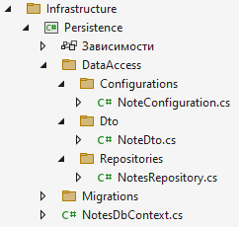
Infrastructure. Persistence.
Папка Migrations создаётся автоматически при создании миграций с помощью Entity Framework. Рассмотрим позже, когда будем настраивать проект.

Slide 34
Web
Рассмотрим последний слой – слой веб приложения. На наше Web Api будут приходит запросы (request) от клиентов (frontend), а наше Api должно обрабатывать их и отправлять ответы (response).
Наш Web Api состоит из компонентов:
Точка входа Program, которая включает, подключение сервисов и конфигурирование
Контроллеры
Контракты
Конфигурационные файлы: appsettings.json, docker-compose.yml, Properties/launchSettings.json.

Slide 35
Web. Program. Подключаем сервисы. Т.к. мы используем контроллеры, то нужно написать AddControllers(); альтернативно (или совместно)
можно использовать Minimal API.
Подключаем Swagger - набор инструментов, который позволяет автоматически описывать API на основе его кода (отправлять и получать запросы в удобном UI).
public class Program
{
public static void Main(string[] args)
{
var builder = WebApplication.CreateBuilder(args);
builder.Services.AddSwaggerGen();
builder.Services.AddControllers();

Slide 36
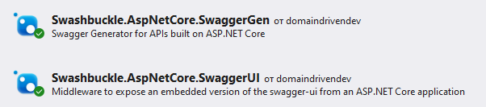
Скачиваем Swagger через менеджер пакетов NuGet

Slide 37
Web. Program
builder.Services.AddDbContext<NotesDbContext>(options =>
{
options.UseNpgsql(
builder.Configuration.GetConnectionString(
nameof(NotesDbContext)));
});
nameof(NotesDbContext) выдаст строку "NotesDbContext".
Здесь мы явно указываем UseNpgsql - какую БД будем использовать – PostgreSQL.

Slide 38
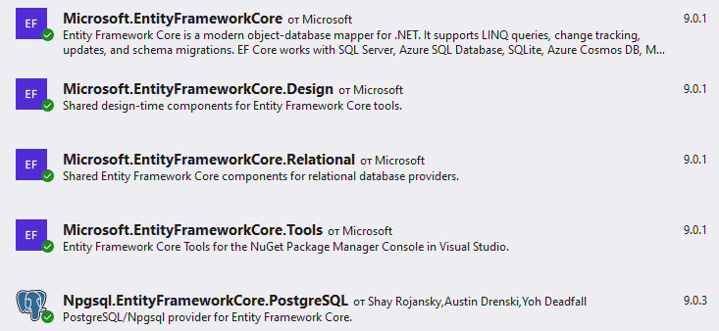
Скачиваем Entity Framework через менеджер пакетов NuGet

Slide 39
Web. Program
Cross-Origin Resource Sharing (CORS) «совместное использование ресурсов между разными источниками» — технология современных браузеров, которая позволяет предоставить веб-страницам доступ к ресурсам другого домена. Т.к. frontend предполагается писать на другом языке, то необходимо подключить CORS.
builder.Services.AddCors(options =>
{
options.AddDefaultPolicy(policy =>
{
policy.WithOrigins("http://localhost:7164");
policy.AllowAnyHeader();
policy.AllowAnyMethod();
});
});

Slide 40
Web. Program
Настраиваем сервисы, каждому интерфейсу сопоставляем конкретную реализацию. Сервисы помещаются в DI Container (Dependency Injection Container) – контейнер инъекции зависимости. Контейнер автоматически передаёт нужную реализацию, когда необходимо.
builder.Services.AddScoped<ILargestNoteService,
LargestDescriptionNoteService>();
builder.Services.AddScoped<INotesRepository, NotesRepository>();
builder.Services.AddScoped<INotesService, NotesService>();

Slide 41
Web. Program
Если проект запускается в режиме разработки, то добавляем swagger.
Не забываем добавить маршрутизацию к действиям контроллеров.
var app = builder.Build();
if (app.Environment.IsDevelopment())
{
app.UseSwagger();
app.UseSwaggerUI();
}
app.MapControllers();
app.Run();
}
}

Slide 42
Web. Controllers
Указываем атрибут ApiController – что данный класс – контроллер. Атрибут Route("[controller]") задаёт общий маршрут для всех методов контроллера. В () скобках указан шаблон, который означает, что маршрут это название контроллера – Notes. Т.е. данный контроллер слушает запросы, вида https://домен/Notes
[ApiController]
[Route("[controller]")]
public class NotesController : ControllerBase
{

Slide 43
Web. Controllers
Подключаем сервисы.
private readonly INotesService _noteService;
private readonly ILargestNoteService _largestNoteService;
private readonly NotesDbContext _notesDbContext;
public NotesController(
INotesService noteService,
ILargestNoteService largestNoteService,
NotesDbContext notesDbContext)
{
_noteService = noteService;
_largestNoteService = largestNoteService;
_notesDbContext = notesDbContext;
}

Slide 44
Web. Controllers
Указываем маршрут, данный метод обрабатывает запросы по адресу:
https://домен/Notes/Create
Атрибут [FromBody] означает, что данные (request) поступают из тела Post запроса.
[HttpPost("Create")]
public async Task<IActionResult> Create(
[FromBody] CreateNoteRequest request)
{
var note = await _noteService.CreateNote(request.Title,
request.Description);
return Ok(new CreateNoteResponse(note));
}

Slide 45
Web. Controllers
Пишем endpoint для Get запроса. Конечная точка или endpoint представляет некоторый код, который обрабатывает запрос.
[HttpGet]
public async Task<IActionResult> Get(
[FromQuery] GetNotesRequest request)
{
var notesQuery = _notesDbContext.Notes
.AsNoTracking();
if (request.Search != null)
{
var lower = request.Search.ToLower();
notesQuery = notesQuery
.Where(n => n.Title.ToLower().Contains(lower));
}//Продолжение следует далее

Slide 46
Expression<Func<NoteDto, object>> selectorKey =
request.SortItem?.ToLower() switch
{
"date" => note => note.CreatedAt,
"title" => note => note.Title,
_ => note => note.Id
};
notesQuery = request.SortOrder == "desc"
? notesQuery.OrderByDescending(selectorKey)
: notesQuery.OrderBy(selectorKey);
var notes = await notesQuery
.Select(n =>
new Note(n.Id, n.Title, n.Description, n.CreatedAt))
.ToListAsync();
return Ok(new GetNotesResponse(notes));
}

Slide 47
Web. Controllers
Пишем endpoint для Delete запроса.
[HttpDelete("Delete")]
public async Task<IActionResult> Delete(
[FromBody] DeleteNoteRequest request)
{
var note = await _noteService.DeleteNote(request.Id);
return Ok(new DeleteNoteResponse(note));
}
}

Slide 48
Web. Controllers
Пишем endpoint для Update запроса.
[HttpPatch("Update")]
public async Task<IActionResult> Update(
[FromBody] UpdateNoteRequest request)
{
var note = await _noteService.UpdateNote(request.Id,
request.Title,
request.Description);
return Ok(new UpdateNoteResponse(note));
}

Slide 49
Web. Controllers
Пишем endpoint для Get запроса по адресу
https://домен/Notes/LargestNote
[HttpGet("LargestNote")]
public async Task<IActionResult> GetLargestNote()
{
var largestNote = await
_largestNoteService.GetLargestNote();
if (largestNote == null)
{
return Ok("No notes");
}
return Ok(new GetLargestNoteResponse(largestNote));
}
}

Slide 50

Web. Contracts
Каждый запрос и ответ поместим в контракты и создадим record.
Запрос и ответ для создания заметки.
public record CreateNoteRequest(
string Title,
string Description);
public record CreateNoteResponse(Note Note);

Slide 51

Web. Contracts
Запрос и ответ для удаления заметки.
public record DeleteNoteRequest(Guid Id);
public record DeleteNoteResponse(Guid Id);

Slide 52

Web. Contracts
Ответ для самой большой заметки.
public record GetLargestNoteResponse(Note Notes);

Slide 53

Web. Contracts
Запрос и ответ для получения заметок.
public record GetNotesRequest(
string? Search,
string? SortItem,
string? SortOrder);
public record GetNotesResponse(List<Note> Notes);

Slide 54

Web. Contracts
Запрос и ответ для изменение заметок.
public record UpdateNoteRequest(
Guid Id,
string? Title,
string? Description);
public record UpdateNoteResponse(Note Note);

Slide 55
Web. Конфигурационные файлы
Настроим строку подключения к БД. Зайдем в файл appsettings.json и добавим:
"ConnectionStrings": {
"NotesDbContext": "Server=localhost;
Port=5433;
Database=my_notes;
User Id=postgres;
Password=postgres;"
},
Server=localhost – адрес сервера.
Port=5433 – любой, главное, чтобы не был занят и в докере был такой же.
Database=my_notes – имя БД, любое.
User Id=postgres – имя пользователя, по умолчанию.
Password=postgres – пароль, по умолчанию.

Slide 56
Web. Конфигурационные файлы
Проверим конфигурацию http. Зайдем в Properties/launchSettings.json
Во всех частях программы адрес должен быть одинаковый.
"applicationUrl": "https://localhost:7164"
Порт любой, главное, чтобы не был занят.
"https": {
"commandName": "Project",
"dotnetRunMessages": true,
"launchBrowser": true,
"applicationUrl": "https://localhost:7164",
"environmentVariables": {
"ASPNETCORE_ENVIRONMENT": "Development"
}
},

Slide 57
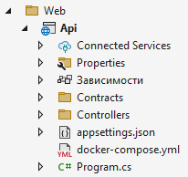
Web. Конфигурационные файлы
Создадим докер файл. Назовём docker-compose.yml
Docker — это платформа с открытым исходным кодом для автоматизации разработки, доставки и развертывания приложений. Ее основная идея — создание стандартного и предсказуемого окружения, где приложения могут работать независимо от операционной системы или инфраструктуры.

Slide 58

Docker широко применяется в сферах разработки ПО, DevOps и управления IT-инфраструктурой. Благодаря нему можно ускорить разработку и упростить перенос приложений между окружениями.
Сценарии использования:
упаковывание вашего приложения (и так же используемых компонент) в docker контейнеры;
раздача и доставка этих контейнеров вашим командам для разработки и тестирования;
выкладывания этих контейнеров на ваши продакшены, как в дата центры так и в облака.

Slide 59
Web. Конфигурационные файлы
services:
postgres:
container_name: postgres
image: postgres:latest
restart: always
environment:
POSTGRES_DB: my_notes
POSTGRES_USER: postgres
POSTGRES_PASSWORD: postgres
volumes:
- postgres-data:/var/lib/postgresql/data
ports:
- 5433:5432
volumes:
postgres-data:

Slide 60
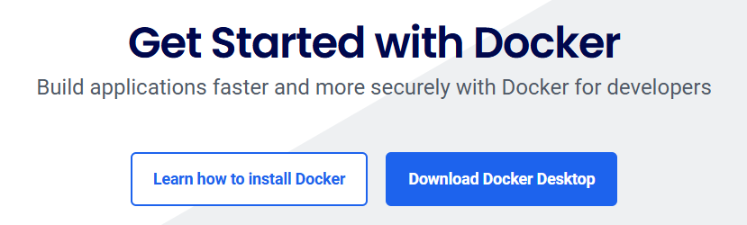

Переходим на сайт Docker и скачиваем Docker Desktop.
https://www.docker.com/get-started/

Slide 61
Запускаем докер. Если движок запустился, значит всё установилось верно, иначе пробуем руководство:
https://stackoverflow.com/questions/78879806/docker-desktop-wsl-update-failed
Убедитесь, что нет ожидающих обновлений Windows.
При желании вы можете удалить "Docker Desktop".
Отключите «Подсистему Windows для Linux» в разделе «Включение и отключение компонентов Windows» (на следующем слайде).
Установите последнюю версию WSL wsl --install
Запустите wsl --status для подтверждения установки.
Установите «Docker Desktop» еще раз.

Slide 62
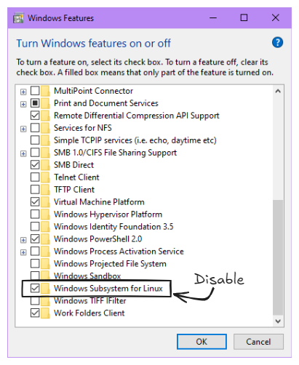
Приложение к п.3 инструкции:
Отключите «Подсистему Windows для Linux» в разделе «Включение и отключение компонентов Windows».

Slide 63
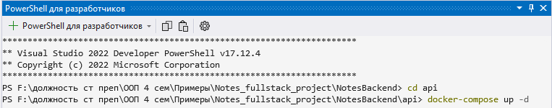
Когда докер запущен, вводим команду терминал:
docker-compose up –d
Терминал должен быть запущен из папки, где находится файл
docker-compose.yml
Можно ввести в терминале Visual Studio

Slide 64
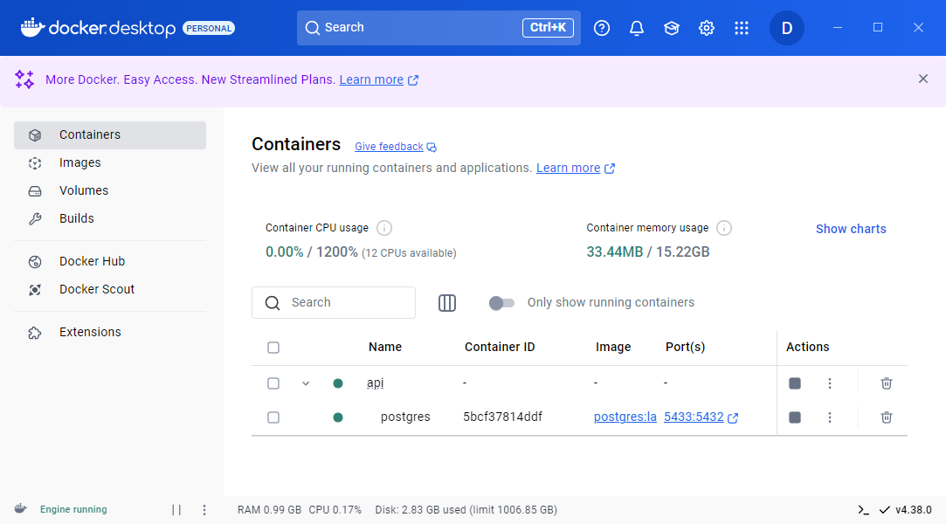
В результате данной команды подключится и запустится контейнер с БД PostgreSQL.

Slide 65
О миграциях
Модели данных могут изменяться по мере реализации функций, при добавлении или изменении новых сущностей или свойств схемы базы данных должны быть соответствующим образом изменены для синхронизации с приложением.
Функция миграции в EF Core позволяет последовательно применять изменения схемы к базе данных, чтобы синхронизировать ее с моделью данных в приложении без потери существующих данных.

Slide 66
Миграции работают следующим образом.
При изменении модели данных разработчик использует средства EF Core для добавления соответствующей миграции, описывающей обновления, необходимые для синхронизации схемы базы данных. EF Core сравнивает текущую модель с моментальным снимком старой модели, чтобы определить различия и создать исходные файлы миграции; файлы можно отслеживать в системе управления версиями проекта, как и любой другой исходный файл.
Созданную миграцию можно применять к базе данных различными способами. EF Core записывает все примененные миграции в специальную таблицу журнала, из которой будет ясно, какие миграции были применены, а какие нет.

Slide 67
Далее необходимо создать миграцию.
Руководство:
https://learn.microsoft.com/ru-ru/ef/core/cli/dotnet
Необходимо открыть терминал Power Shell или терминал в Visual Studio и установить инструменты:
dotnet tool install --global dotnet-ef
Т.к. мы уже подключили все зависимости, то команда
dotnet add package Microsoft.EntityFrameworkCore.Design
не является обязательной (должна запускаться из проекта с БД, т.е. в Infrastructure/Persistence).

Slide 68
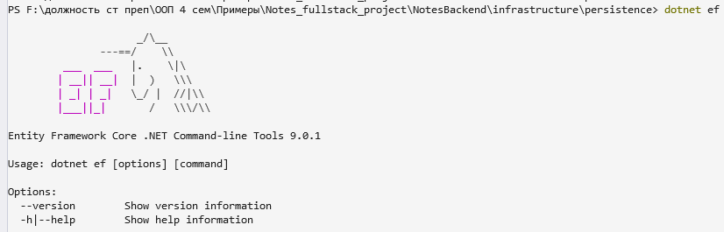
Проверим, что вспомогательные инструменты установились, вводим команду:
dotnet ef
В терминале должен отобразиться интерфейс

Slide 69
Создаём миграцию, вводим в терминал команду:
dotnet ef database update -p .\Infrastructure\Persistence\ -s .\Api\
После параметра -p указывается путь до проекта с контекстом БД
.\Infrastructure\Persistence\
После параметра -s указывается путь до проекта с точкой входа
.\Api\

Slide 70
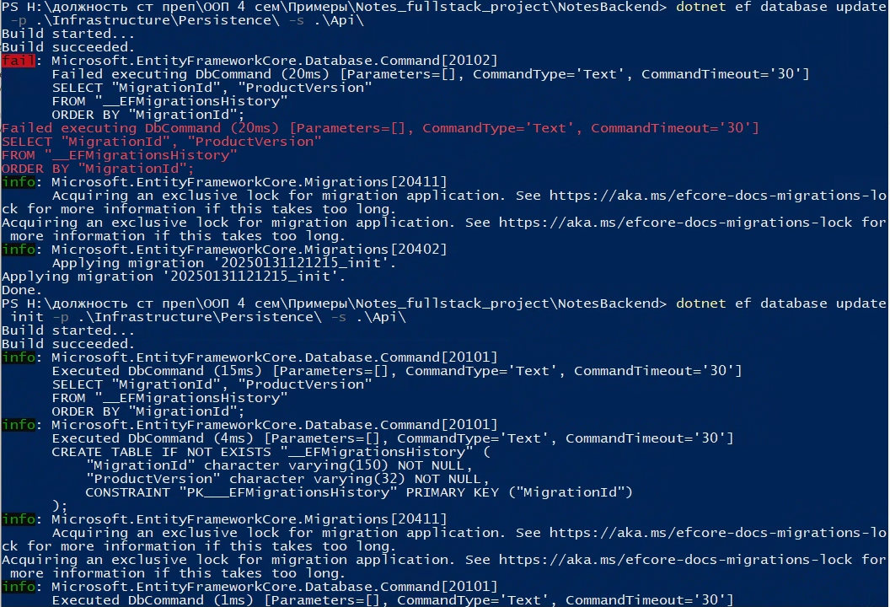
Может немного поругаться, но если написал build succeeded и потом Done, то нужно ввести команду ещё раз, ошибок быть не должно.

Slide 71

База данных готова, создаем первую миграцию. Вводим команду в терминале:
dotnet ef database update init -p .\Infrastructure\Persistence\ -s .\Api\
где init – название миграции, может быть любое.
В результате в Persistence должна создаться папка с миграциями.

Slide 72
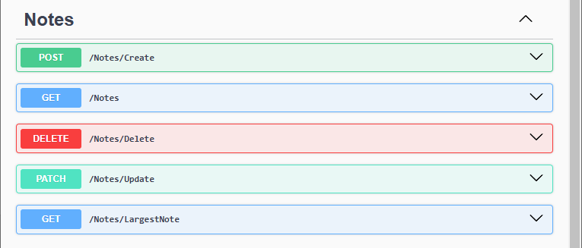
Запустим докер, контейнер с БД, после чего запустим проект.
В адресной строке введем swagger:
https://localhost:7164/swagger/index.html

Slide 73
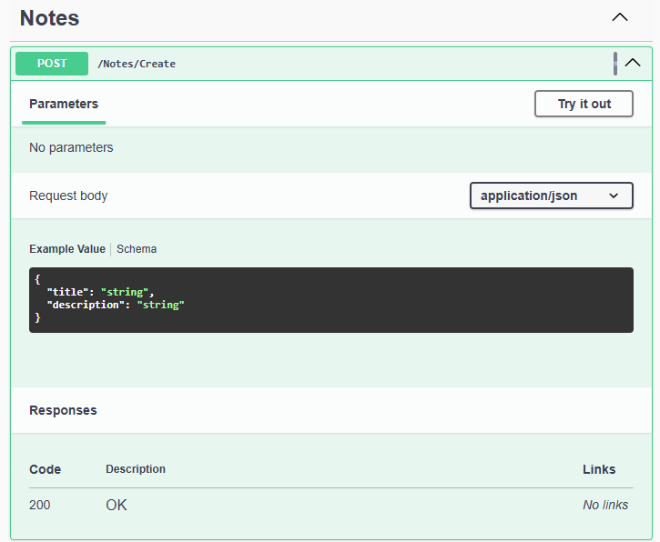

Swagger — это инструмент, который помогает разработчикам создавать, документировать и проверять API.
Создадим заметку:

Slide 74
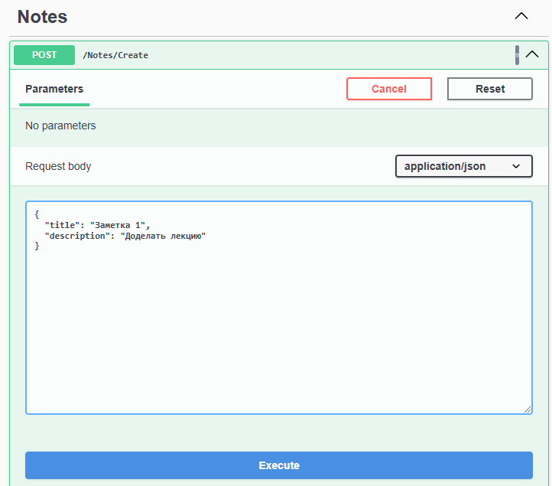
Заполняем тело запроса и нажимаем Execute.

Slide 75
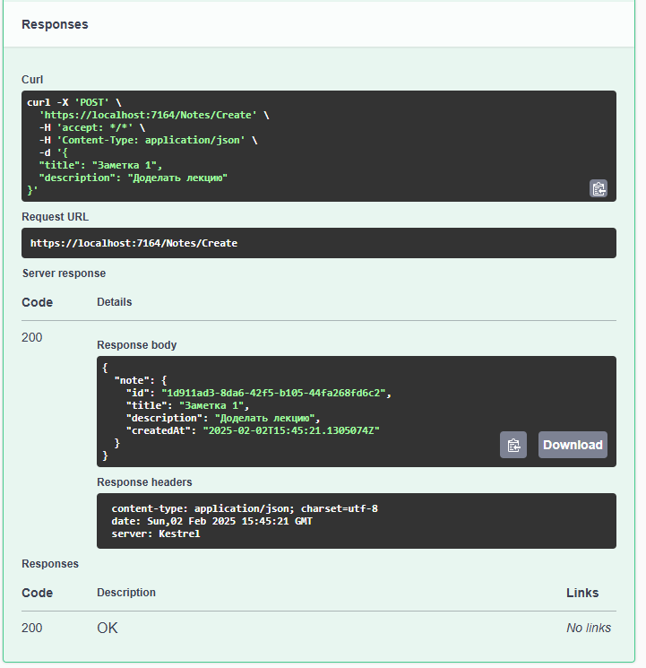
Ответ от нашего Web API.

Slide 76
Ответ от нашего Web API.

Slide 77

Аналогично можно отладить остальные запросы с помощью Swagger.

Slide 78
Приложение
Эталонное приложение eShopOnWeb использует подход на основе чистой архитектуры для организации кода в проекты. Шаблон решения, который можно использовать в качестве отправной точки для собственных решений ASP.NET Core, находится в репозитории GitHub ardalis/cleanarchitecture. Кроме того, вы можете установить шаблон из NuGet.

Slide 79
Осталось за кадром
Аутентификация и авторизация (JWT)
Global Error Handling
CQRS
MediatR
Mapster
Domain Driven Design (DDD)
Backend + Frontend (TypeScript) = Fullstack

